Slide 1
Chap07. 다중행 함수와 데이터 그룹화

Slide 2
07-1 하나의 열에 출력 결과를 담는 다중행 함수
SUM : 합계
COUNT : 데이터 개수
MAX : 최댓값
MIN : 최솟값
AVG : 평균값

Slide 3
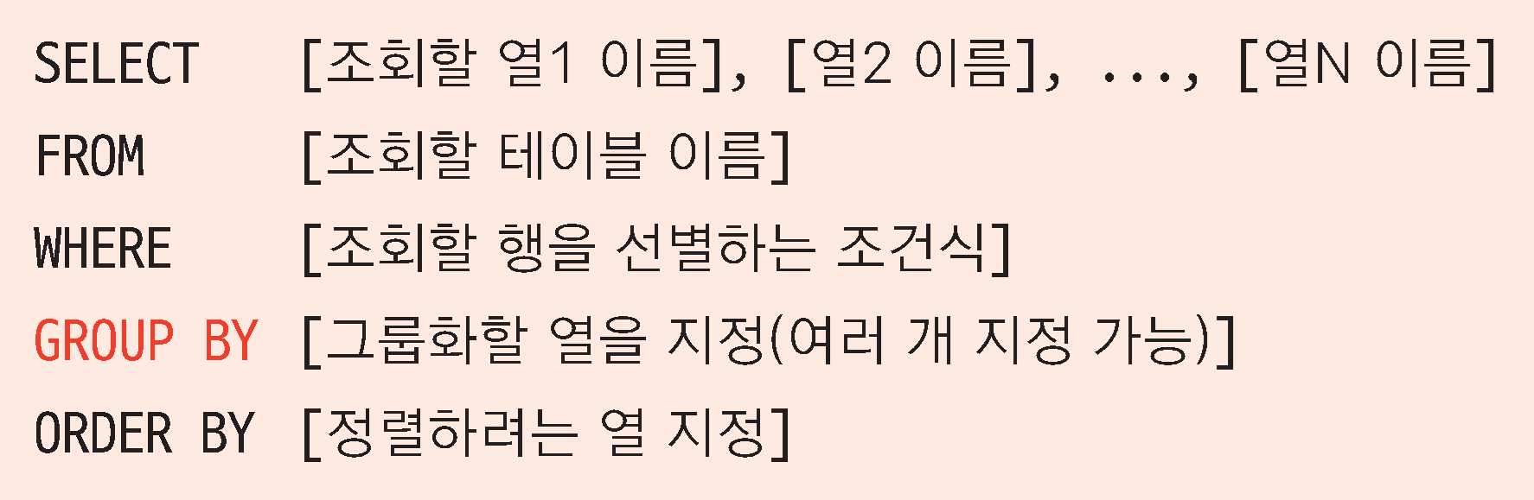
07-2 결과 값을 원하는 열로 묶어 출력하는 GROUP BY 절
GROUP BY 절의 기본 사용법
GROUP BY절을 사용할 때 유의점

Slide 4
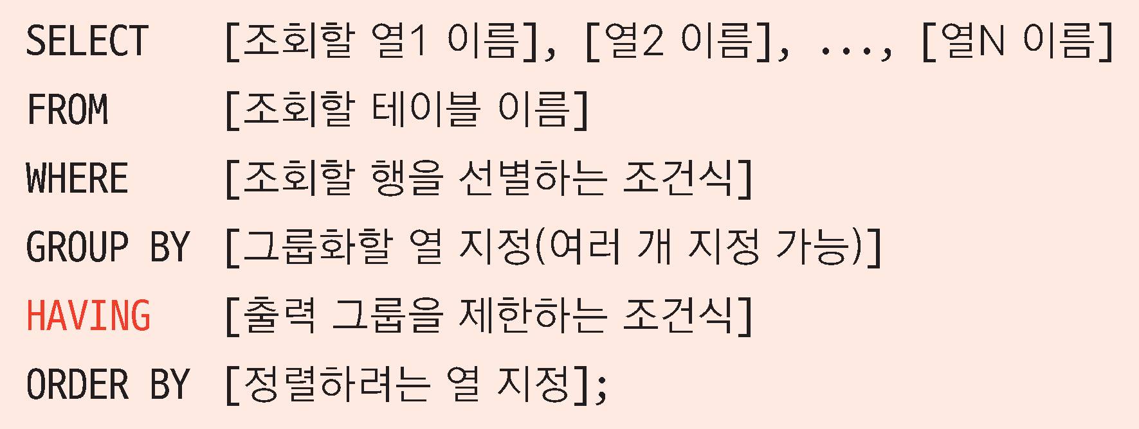
07-3 GROUP BY절에 조건을 줄 때 사용하는 HAVING절
HAVING 절의 기본 사용법
HAVING절을 사용할 때 유의점
WHERE절과 HAVING절의 차이점

Slide 5
07-4 그룹화와 관련된 여러 함수
ROLLUP, CUBE : 그룹화 데이터의 합계
GROUPING SETS : 지정한 각 열별 그룹화
GROUPING : ROLLUP, CUBE와 함께 사용 (하나)
GROUPING_ID : ROLLUP, CUBE와 함께 사용 (여럿)

Slide 6
07-4 그룹화와 관련된 여러 함수
LISTAGG : 그룹 데이터 가로 출력
PIVOT, UNPIVOT : 행/열 바꾸어 출력

